Slide 1
클래스의 개요
1. 새로운 자료형을 만들어내는 것.
2. 클래스의 구성
1) 멤버변수->공통적인 특성,특징저장
2) 메서드->공통적인 기능을 만듬
3. 클래스의 내용
class Car {
}
변수
속성 | 자동차의 이름,년식,색깔, 배기량,속도,시동상태
기능 | 시동걸기,속도증가,감소 주차기능등
String name; // 차의 이름
int year; // 차의 년식
String color; // 차의 색깔
메서드
void startEnginee(){} //시동걸기
void speedUp(int speed){} //속도증가
void speedDown(int speed){} //속도감소

Slide 2
클래스의 객체생성
객체=인스턴스=참조변수
=레퍼런스변수=포인터변수
▶ 인스턴스(객체)의 생성방법
클래스명(자료형) 객체명;
객체명 = new 클래스명();
// 객체를 다루기 위한 참조변수 선언
// 객체생성 후, 생성된 객체의
주소를 참조변수에 저장
Car tico;
0x100
tico= new Car();
tico
name
0x100
null
false
sidong
0
year
Car tico = new Car();
startEnginee()
실제로 저장되는
데이터의 저장위치
speedUp()
speedDown()

Slide 3
객체의 생성과 사용
class Car {
String name; // 차이름
boolean sidong; // 시동상태(on/off)
int year; // 년식
void sidong() { sidong = !sidong; } // 전원on/off
void speedUp( speed++;) // 속도 증가
void speedDown {speed--;} // 속도 감소
}
Car tico;
tico = new Car();
tico.name= “티코”;
객체명.멤버변수명=저장할값
tico.speedUp(100);
객체명.메서드명(값)
System.out.println(tico.name);
0x100
tico
name
0x100
null
false
sidong
0
year
sidong()
speedUp()
speedDown()

Slide 4
객체의 생성과 사용2
Car tico = new Car();
Car sonata = new Car();
tico = sonata;
tico.name=“티코”;
System.out.println(tico.name);
System.out.println(sonata.name);
0x100
0x200
tico
0x100
null
sonata
0x100
null
false
false
0
sidong()
sidong()
speedUp()
speedUp()
speedDown()
speedDown()

Slide 5
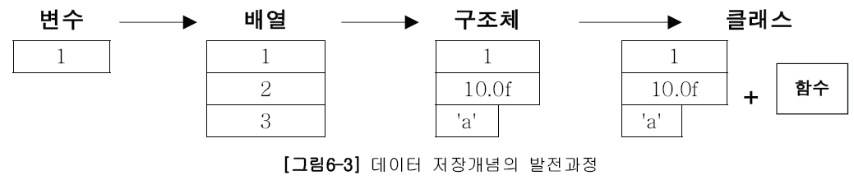
2.5 클래스의 또 다른 정의
1. 클래스 – 데이터(멤버변수)와 메서드(함수)의 결합
▶ 변수 – 하나의 데이터를 저장할 수 있는 공간
▶ 배열 – 같은 타입의 여러 데이터를 저장할 수 있는 공간
▶ 구조체 – 타입에 관계없이 서로 관련된 데이터들을 저장할 수
있는 공간
▶ 클래스 – 데이터와 메서드(함수)의 결합(구조체+함수)

Slide 6
메서드(=함수)의 개요
1.클래스의 기본구성요소
2.어떤 기능을 가진 최소한의 작업단위
(계산목적, 데이터 저장목적, 데이터조회,
출력목적…)
3.메서드의 구분
1) 일반 메서드->객체가 생성돼야 호출가능
2) 정적 메서드->객체생성없이 호출이 가능

Slide 7
메서드의 구성방식
[접근지정자] void 메서드명(자료형 변수,자료형 변수2
,,,,){
메서드의 주요기능 작성(변수,제어문)
}
기본자료형(byte,short,int...)
[접근지정자] 반환형 메서드명(자료형 변수,
,,,,){
메서드의 주요기능 작성(변수,제어문)
return 반환값(수식,변수,,); //return; (탈출문)
}

Slide 8
메서드의 적용예1
(매개변수,반환형이 없는 경우)
void printTest(){
System.out.println(“테스트1”);
System.out.println(“테스트1”);
....
}
void printTest(){
for(int i=0;i<=100;i++)
System.out.println(“테스트1”);
}
객체명.일반메서드명()
자주 사용이 되고,반복적인 처리를 해야하는 코드가 필요한 경우
가능한 적은양의 소스코드를 사용할 수록 좋다

Slide 9
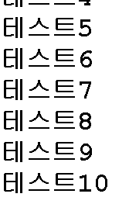
메서드의 적용예 2
(매개변수가 있고,반환값이 없는 경우)
객체명.printTest(100);
void printTest(int n){
for(int i=0;i<=n;i++)
System.out.println(“테스트”+i);
}
void printTest(int start,int end){
for(int i=start;i<=end;i++)
System.out.println(“테스트”+i);
}
외부로부터 값을 입력
받아서 값을 계산,출력,저장목적으로 사용한다.
객체명.printTest(1,10);

Slide 10

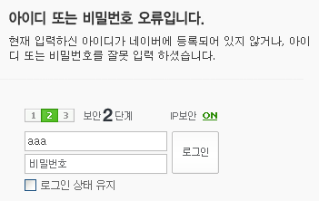
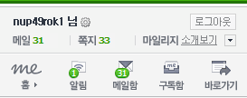
메서드의 적용예 2
(매개변수가 있고,반환값이 있는 경우)
입력받을값(id값)
ex) String id
입력받을값(password값)
ex) String password
boolean login(String id,String pw)
내부적으로 id,password
존재하는지 확인절차
메서드내부의 처리결과를 화면에 보여줄수 있도록 해주는 값
계산결과값
(리턴값) boolean
false (id ,password가 존재하지 않는 경우)
true (id ,password가 존재하는 경우)

Slide 11

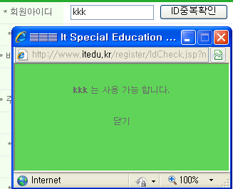
메서드의 적용예 3
(매개변수,반환값 필요한 경우)
입력받을값(id값)
ex) String id
boolean checkId(String id)
반환값이 false인 경우
(중복된 id가 없는 경우)
계산결과값
(리턴값) boolean

